Slide 1
Raqamli
Elektron To'lovlar
Iqtisodiyot
Fintech
Blockchain
Digital Economy
Raqamli Bank
Elektron to'lov tizimlari • Fintech • Raqamli Bank • O'zbekistonda Raqamli Iqtisodiyot
$7.3T
85%
2030
AI & Biometriya
Global Fintech
bozori
O'zbekistonda
karta to'lovlari
Raqamli O'zbekiston
Dasturi
O'zbekiston
01
Notes:
Assalomu alaykum! Bugungi taqdimotimiz 'Raqamli Iqtisodiyot' faniga bag'ishlangan. Biz elektron to'lov tizimlari, fintech, raqamli bank va O'zbekistonda raqamli iqtisodiyot mavzularini ko'rib chiqamiz. Global fintech bozori 2024-yilda 7.3 trillion dollarni tashkil etib, tez rivojlanmoqda.

Slide 2
Mundarija
Taqdimot tuzilishi
06
Elektron To'lov Tizimlari
11
Raqamli Bank Tizimi
Visa, Mastercard, Payme, Click, Uzcard
Internet, mobil, neobank, AI banking
07
Elektron Tijorat
12
Sun'iy Intellekt & Biometriya
Afzalliklar va muammolar
AI chatbot, Face ID, fraud detection
08
Fintech Tushunchasi
13
O'zbekistonda Raqamli Iqtisodiyot
Moliyaviy texnologiyalar rivojlanishi
IT Park, Uzum, TBC, Payme
09
Fintech Xizmatlari
14
Istiqbollar & Imkoniyatlar
Mobil to'lov, kreditlash, robo-advisor
CBDC, DeFi, Web3, Metaverse
10
Kriptovalyuta & Blockchain
15
Xulosa & Adabiyotlar
Bitcoin, Ethereum, DeFi
Asosiy xulosalar va manbalar
02
Notes:
Bu slayd taqdimotimizning to'liq tuzilmasini ko'rsatadi. Jami 10 ta asosiy mavzuni qamrab olamiz. Har bir mavzu raqamli iqtisodiyotning muhim jihatlarini ochib beradi.

Slide 3
Raqamli Iqtisodiyot Nima?
Digital Economy – ta'rif va mohiyat
Ta'rif:
2030-yilga kelib
"Raqamli iqtisodiyot – bu raqamli texnologiyalar asosida ishlaydigan iqtisodiy faoliyat bo'lib, internet, ma'lumotlar va raqamli platformalar orqali qiymat yaratadi."
$20.8T
global raqamli iqtisodiyot hajmi
💡
📊
🔗
🤖
Raqamli
Infratuzilma
Ma'lumotlar
Iqtisodiyoti
Raqamli
Platformalar
Avtomatlashtirish
▸ Internet tarmog'i
▸ Big Data tahlili
▸ E-commerce
▸ AI & ML
▸ Bulut hisoblash
▸ Predictive analytics
▸ Fintech platformalar
▸ Robototexnika
▸ 5G texnologiyasi
▸ Real-time ma'lumot
▸ Marketplace
▸ Smart automation
03
Notes:
Raqamli iqtisodiyot – bu zamonaviy iqtisodiy tizimning asosi. U to'rtta asosiy ustunda qurilgan: raqamli infratuzilma, ma'lumotlar iqtisodiyoti, raqamli platformalar va avtomatlashtirish. 2030-yilga kelib, global raqamli iqtisodiyot 20.8 trillion dollarga yetishi bashorat qilinmoqda.

Slide 4
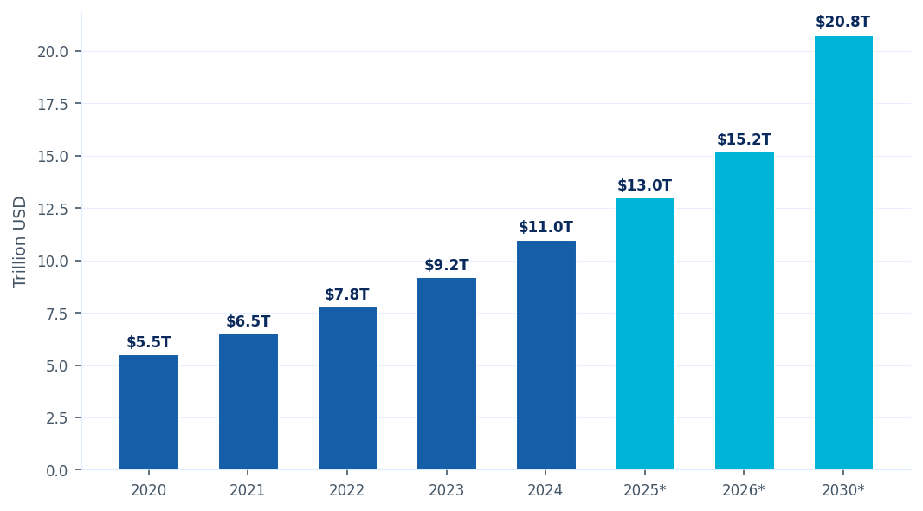
Global Raqamli Iqtisodiyot Statistikasi
2020–2030 prognoz ko'rsatkichlari
4.9 mlrd
internet foydalanuvchi
67%
dunyo aholisi online
$6.3T
e-commerce hajmi 2024
$312 mlrd
global fintech 2024
185+
neobank butun dunyo
04
Notes:
Global raqamli iqtisodiyot jadal o'sib bormoqda. 2020-yilda 5.5 trillion dollar bo'lgan bu ko'rsatkich, 2024-yilda 11 trillion dollarga yetdi. 2030-yilga kelib 20.8 trillion dollarni tashkil etishi kutilmoqda. Bugungi kunda 4.9 milliard kishi internetdan foydalanadi – bu dunyo aholisining 67 foizini tashkil etadi.

Slide 5
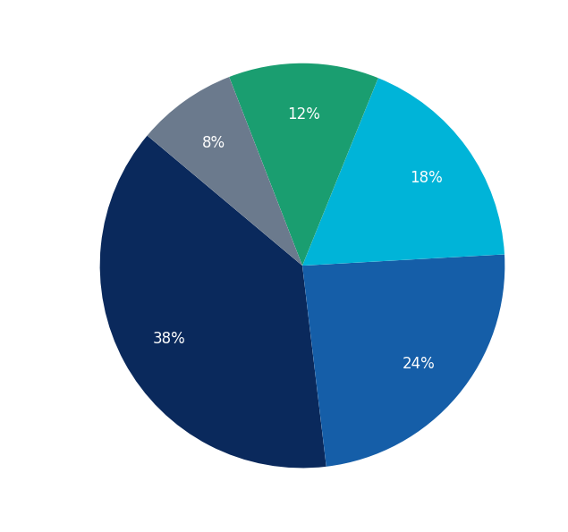
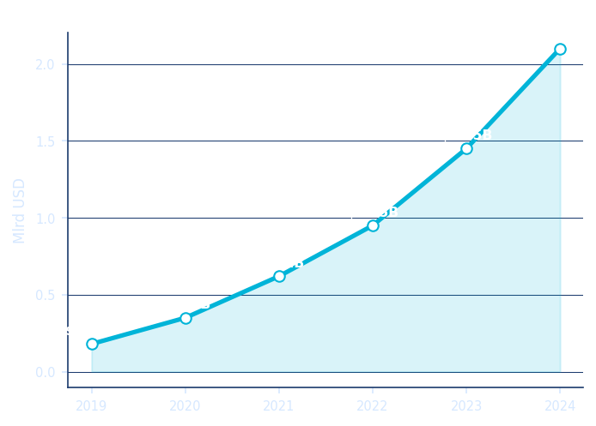
Elektron Tijorat Rivojlanishi
E-commerce – global va O'zbekiston ko'rsatkichlari
✓ O'zbekistonda 2024-yilda e-tijorat hajmi 2.1 mlrd $
✓ Yillik o'sish sur'ati: +45%
✓ Eng ommabop kategoriya: kiyim-kechak (28%)
✓ Mobil qurilmalar orqali: 72% savdo
05
Notes:
Elektron tijorat global miqyosda tez rivojlanmoqda. Retail e-commerce eng katta ulushni egallaydi (38%). O'zbekistonda e-tijorat hajmi 2024-yilda 2.1 milliard dollarga yetib, yillik 45% o'sish ko'rsatdi. Savdoning 72% mobil qurilmalar orqali amalga oshirilmoqda.

Slide 6
Elektron To'lov Tizimlari
Global va mahalliy to'lov platformalari
🌐 Global To'lov Tizimlari
VISA
MASTERCARD
PAYPAL
TOP
TO'LOV
TIZIM
LARI
1958-yil asos.
3.9 mlrd karta
200+ davlat
1966-yil asos.
2.9 mlrd karta
210+ davlat
1998-yil asos.
432 mln foydalanuvchi
200+ valyuta
🇺🇿 O'zbek To'lov Tizimlari
PAYME
CLICK
UZCARD
HUMO
2013-yil
12 mln+ foydalanuvchi
Top-1 to'lov ilovasi
2015-yil
8 mln+ foydalanuvchi
Bank va bozor
Milliy karta
25 mln+ karta
Markaziy bank
2018-yil
15 mln+ karta
Milliy tizim
06
Notes:
Elektron to'lov tizimlarini global va mahalliy bo'yicha ko'rib chiqamiz. Visa (3.9 mlrd karta), Mastercard (2.9 mlrd) va PayPal (432 mln foydalanuvchi) global bozorning yetakchilari. O'zbekistonda Payme (12 mln+), Click (8 mln+), Uzcard (25 mln+ karta) va Humo (15 mln+) asosiy o'yin o'ynachilar. Humo va Uzcard - Markaziy bank tomonidan qo'llab-quvvatlanadigan milliy to'lov tizimlari.

Slide 7
Elektron Tijorat: Afzalliklar va Muammolar
Plus-Minus Infografika
✅ AFZALLIKLAR
⚠️ MUAMMOLAR
⏰
24/7 Savdo
🔐
Kiberxavfsizlik
Vaqt va joy cheklovlarsiz xarid
Hujumlar va ma'lumot o'g'irlanishi
🌍
Global Bozor
🕵️
Firibgarlik
Butun dunyo bozoridan foydalanish
Onlayn firibgarlik va qayta tiklanish
💰
Xarajat Kamayishi
📦
Logistika
Ijara, xodim va logistika tejamkorligi
VS
Yetkazib berish muddati va narxi
📊
Analitika
💳
To'lov Muammolari
Mijoz xulqini real vaqtda tahlil qilish
Karta rad etish va chargeback
🤝
Personalizatsiya
🏛
Qonunchilik
AI orqali individual tavsiyalar
Turli davlatlarda har xil qoidalar
🚀
Tez Kengayish
📡
Digital Divide
Yangi bozorlarga chiqish imkoniyati
Internet va texnologiya tengsizligi
07
Notes:
Elektron tijorat ikki tomonlama tabiata ega. Afzalliklari: 24/7 savdo imkoniyati, global bozorlarga kirish, xarajatlar kamayishi va real-time analitika. Muammolari: kiberxavfsizlik, firibgarlik holatlari, logistika qiyinchiliklari va har xil davlatlarda turlicha qonunchilik. Muvaffaqiyatli raqamli biznes uchun ikkala tomonni to'g'ri boshqarish zarur.

Slide 8
Fintech Tushunchasi
Financial Technology – moliyaviy texnologiyalar
FINTECH = FINancial + TECHnology
📱 Fintech Raqamlari
$312 mlrd
Fintech Rivojlanish Bosqichlari:
Global fintech bozori
1950s
1970s
1990s
2008
26,000+
2010s
2020s
Fintech startaplar
Kredit kartalar
ATM mashinalari
Internet banking
Bitcoin
Neobank
DeFi / AI
88%
Diners Club
Barclays Bank
Online to'lovlar
Blockchain ixtirosi
Mobil banklar
Yangi fintech avlodi
Foydalanuvchilar qoniqishi
Fintech Ekotizimi
60%
Payments
Lending
InsurTech
WealthTech
RegTech
Crypto
Bank xarajatlari kamayishi
3x
An'anaviy bankdan tez
08
Notes:
Fintech - Financial Technology so'zlarining qisqartmasi. 1950-yillardan boshlangan bu rivojlanish jarayoni, kredit kartalardan tortib bugungi AI-bankingigacha bo'lgan yo'lni bosib o'tdi. Hozirda global fintech bozori 312 milliard dollarni tashkil etib, 26,000+ startap bu sohada faoliyat yuritmoqda. Fintech an'anaviy banklarga nisbatan 3 marta tezroq va 60% arzonroq xizmat ko'rsatadi.

Slide 9
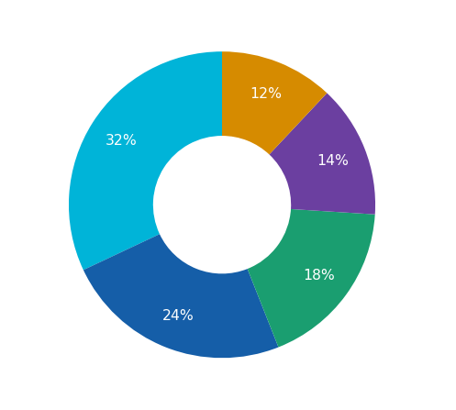
Fintech Xizmatlari
Moliyaviy texnologiyalar ekotizimi
📱 Mobil To'lovlar
💳 Online Kreditlash
🤖 Robo-Advisor
Payments
Lending
WealthTech
▸ Apple Pay / Google Pay
▸ Tezkor kredit berish
▸ Avtomatik investitsiya
▸ QR-kod to'lovlari
▸ Kredit skoring (AI)
▸ Portfolio optimallashtirish
▸ P2P pul o'tkazmalari
▸ Peer-to-peer lending
▸ Aqlli tahlil
▸ Kontaktsiz to'lov
▸ BNPL xizmatlari
▸ Risk boshqaruv
🛡 InsurTech
📊 RegTech
Sug'urta
Muvofiqlik
▸ Raqamli sug'urta
▸ KYC/AML tekshiruv
▸ AI-fraud aniqlash
▸ Real-time monitoring
▸ Parametrik sug'urta
▸ Avtomatik hisobot
▸ Smart contract
▸ Compliance AI
09
Notes:
Fintech xizmatlari 5 ta asosiy kategoriyaga bo'linadi: Mobil to'lovlar (32%), Online kreditlash (24%), WealthTech (18%), InsurTech (14%) va RegTech (12%). BNPL - Buy Now Pay Later - yoshlar orasida ayniqsa ommabop bo'lib bormoqda. Robo-advisor xizmatlari esa avtomatik investitsiya portfelini boshqarish imkonini beradi.

Slide 10
Kriptovalyuta va Blockchain Texnologiyasi
Desentralizatsiyalangan moliya tizimi
⛓ Blockchain Qanday Ishlaydi:
🔐 Blockchain Xususiyatlari
Blok 1
Blok 2
Blok 3
Markazlashmagan
Hash: 0a1b...
Hash: 2c3d...
Hash: 4e5f...
Hech kim nazorat qilmaydi
Tranzaksiya
ma'lumotlari
→
Oldingi hash
dan bog'liq
→
Yangi blok
qo'shiladi
Shaffoflik
Barcha tranzaksiyalar ochiq
💎 Asosiy Kriptovalyutalar:
O'zgarmas
₿BTC
ΞETH
🪙USDT
Ma'lumot o'chirib bo'lmaydi
Bitcoin
Ethereum
Stablecoin
Xavfsiz
Kriptografik himoya
$65,000+
$3,200+
$1.00
Birinchi kripto
Digital Gold
2009-yil
Smart contract
DeFi platforma
2015-yil
USD ga bog'liq
Barqaror kurs
Tether/USDC
Smart Contract
Avtomatik bajariluvchi kod
DeFi
Desentralizatsiyalangan moliya
10
Notes:
Blockchain texnologiyasi markazlashmagan, shaffof va o'zgarmas ma'lumotlar bazasidir. Bitcoin (BTC) 2009-yilda Satoshi Nakamoto tomonidan yaratilgan birinchi kriptovalyutadir. Ethereum esa smart contract va DeFi platformalar uchun asos bo'lib xizmat qiladi. Stablecoins - dollar kabi barqaror valyutalarga bog'liq kripto - amaliy to'lovlar uchun ishlatiladi.

Slide 11
Raqamli Bank Tizimi
Internet banking, mobil bank, neobank va AI banking
🌐
📱
🏦
🤖
Internet Banking
Mobil Banking
Neobank
AI Banking
1990-yillardan
2000-yillardan
2010-yillardan
2020-yillardan
▸ Onlayn hisob boshqaruv
▸ Ilovadan to'lov
▸ 100% raqamli bank
▸ Chatbot xizmat
▸ Pul o'tkazmalari
▸ QR-kod skanerlash
▸ Filial yo'q, faqat app
▸ Fraud detection
▸ Ko'chmas mulk sug'urtasi
▸ Push-xabarnomalar
▸ 0 ta sarf-xarajat
▸ Kredit skoring AI
▸ 24/7 kirish imkoniyati
▸ Biometrik kirish
▸ Instant hisob ochish
▸ Personalized offers
▸ Kredit ariza online
▸ Realtime balans
▸ API-first arxitektura
▸ Predictive analytics
11
2.5 mlrd — Mobil bank foydalanuvchi
$4.2T — Raqamli bank aktivlari
185+ — Global neobank
70% — Mijozlar raqamlashni afzal ko'radi
Notes:
Raqamli bank tizimi 4 bosqichda rivojlandi: Internet banking (1990-lar), Mobil banking (2000-lar), Neobank (2010-lar) va AI banking (2020-lar). Neobanks - filiali bo'lmagan to'liq raqamli banklar - tez rivojlanmoqda. Hozirda 2.5 milliard kishi mobil bankdan foydalanadi, global raqamli bank aktivlari esa 4.2 trillion dollarni tashkil etadi.

Slide 12
Sun'iy Intellekt va Biometrik Autentifikatsiya
AI chatbot • Fraud detection • Face ID • Fingerprint
🤖 Sun'iy Intellekt (AI)
🔐 Biometrik Autentifikatsiya
AI Chatbotlar
Face ID
💬
👤
7/24 mijoz xizmati, NLP texnologiyasi asosida ishlaydi. Bank so'rovlarining 80% avtomatik hal qilinadi.
Yuz tanish texnologiyasi. 99.97% aniqlik. 3D infra-qizil skanerlash asosida.
Fraud Detection
Fingerprint
🔍
👆
Real vaqtda shubhali tranzaksiyalarni aniqlash. Soxta to'lovlarni 0.1 soniyada bloklash.
Barmoq izi skaneri. Bank ilovalarining 78% da qo'llaniladi.
Kredit Skoring
Iris Scan
📈
👁
An'anaviy kredit tarixidan tashqari 1000+ parametr asosida baholash.
Ko'z qorachig'i skanerlash. Eng xavfsiz biometrik usul.
Personalizatsiya
Voice Auth
🎯
🗣
Foydalanuvchi xulqini o'rganib, individual tavsiyalar berish.
Ovoz orqali autentifikatsiya. Bank qo'ng'iroqlari uchun.
12
Notes:
AI va biometriya moliya sohsining xavfsizligi va qulayligini oshirishda hal qiluvchi rol o'ynamoqda. AI chatbotlar bank so'rovlarining 80% ni avtomatik hal qila oladi. Fraud detection tizimlari soxta tranzaksiyalarni 0.1 soniyada bloklaydi. Face ID 99.97% aniqlik bilan ishlaydi - bu an'anaviy paroldan 100x xavfsizroq.

Slide 13
O'zbekistonda Raqamli Iqtisodiyot
Raqamli O'zbekiston – 2030 Strategiyasi
🎯 "Raqamli O'zbekiston – 2030" Davlat Dasturi | 2020-yil qabul qilingan
🏦 Uzum Bank
🏛 TBC Bank
💳 Payme
100% raqamli
Neobank formati
3 mln+ foydalanuvchi
Gruziya neobanki
O'zbekistonga kirdi
2021-yil
Yetakchi to'lov app
12 mln+ foydalanuvchi
2013-yil asos.
📲 Click
🏗 IT Park
📡 E-Gov
Ko'p funksiyali
To'lov agregator
8 mln+ foydalanuvchi
Soliq imtiyozlari
1000+ IT kompaniya
Paytaxt rezidenti
Davlat xizmatlari
my.gov.uz portali
Raqamli hujjatlar
📊 O'zbekiston Raqamlari
13
Notes:
O'zbekistonda raqamli iqtisodiyot jadal rivojlanmoqda. 2020-yilda qabul qilingan 'Raqamli O'zbekiston – 2030' dasturi asosiy yo'naltiruvchi hujjatdir. Uzum Bank va TBC Bank neobank formatida faoliyat yuritmoqda. IT Park 1000+ IT kompaniyani o'z ichiga olgan ekotizim yaratdi. Mamlakat aholisining 68% internet imkoniyatiga ega, 62% smartfon ishlatadi.

Slide 14
Istiqbollar va Imkoniyatlar
Kelajak texnologiyalari: AI • CBDC • DeFi • Web3 • Metaverse
🏛
⛓
🌐
🥽
🤖
CBDC
DeFi
Web3
Metaverse
AI Finance
Central Bank
Digital Currency
Decentralized
Finance
Internet
Navbatdagi Avlodi
Virtual
Iqtisodiyot
Aqlli
Moliyaviy Tizim
▸ Markaziy bank raqamli valyutasi
▸ Markazlashmagan moliya
▸ Foydalanuvchi egaligi
▸ Virtual savdo maydonlari
▸ Autonomous banking
▸ O'zbekiston CBDC tadqiqot bosqichida
▸ Smart contract asosida
▸ DAO tashkilotlari
▸ Raqamli ko'chmas mulk
▸ Predictive portfolio
▸ Pul muomalasini optimallashtirish
▸ Intermediarsiz kredit
▸ NFT va raqamli mulk
▸ Avatar iqtisodiyoti
▸ AI underwriting
▸ Cross-border to'lovlar
▸ Likvidlik hovuzlari
▸ Tokenizatsiya
▸ Immersiv banking
▸ Generative finance
▸ Moliyaviy inklyuzivlik
▸ APY daromad imkoniyati
▸ Desentralizatsiya
▸ Virtual konferenslar
▸ AGI va moliya
14
2025
2026
2027
2028
2030
Notes:
Kelajakda 5 ta asosiy texnologiya moliya sohasini tubdan o'zgartiradi: CBDC (Markaziy bank raqamli valyutasi), DeFi (markazlashmagan moliya), Web3, Metaverse commerce va AI Finance. O'zbekiston CBDC tadqiqot bosqichida turibdi. 2030-yilga kelib to'liq AI-boshqariladigan moliya tizimi real bo'lishi mumkin.

Slide 15
✅ XULOSA VA ASOSIY XULOSALAR
Raqamli Iqtisodiyot
To'lov Inqilobi
Bank Transformatsiyasi
🌍
2030-yilga kelib $20.8T ga yetadi. Barcha sohalarga ta'sir ko'rsatadi.
💳
Naqd pulsiz iqtisodiyotga o'tish jadallashmoqda. Kontaktsiz to'lovlar dominant.
🏦
Neobanks an'anaviy banklarni siqib chiqarmoqda. AI bankingning kelajagi yorqin.
Kriptovalyuta
O'zbekiston
Kelajak
🔐
Bitcoin mainstream aktiv maqomini oldi. CBDC davlat kriptovalyutasiga yo'l ochadi.
🇺🇿
IT Park, Raqamli 2030 dasturi va neobank bozori kuchli rivojlanmoqda.
🤖
DeFi, Web3, Metaverse va AGI moliya sektorini tubdan o'zgartiradi.
📚 Foydalanilgan Manbalar
World Bank (2024) • IMF Digital Money Report (2024) • Statista Fintech Market (2024) • O'zbekiston Markaziy Banki • IT Park O'zbekiston • McKinsey Global Fintech Report (2024)
15
Raqamli Iqtisodiyot | Akademik Taqdimot | 2025
Notes:
Taqdimotimizni yakunlaymiz. Asosiy xulosalar: Raqamli iqtisodiyot 2030-yilga kelib 20.8 trillion dollarga yetadi. Naqd pulsiz iqtisodiyot jadallashmoqda, neobanks kuchaymoqda. Bitcoin mainstream aktiv. O'zbekistonda IT Park va Raqamli 2030 dasturi kuchli rivojlanish davom ettirmoqda. Kelajakda DeFi, Web3 va AI moliya sektorini tubdan o'zgartiradi. Manbalar: World Bank, IMF, Statista, O'zbekiston Markaziy Banki.

